Slide 1
O‘zbekiston tarixi
11-sinf
Mavzu:
Oliy ta’lim va undan keyingi ta’limning takomillashtirilishi

Slide 2
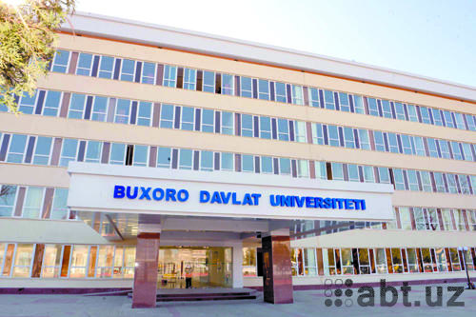
Oliy ta’lim tizimi
1992-yil martda viloyatlardagi pedagogika institutlari negizida Andijon Davlat universiteti, Buxoro Davlat universiteti, Termiz Davlat universiteti, Urganch Davlat universiteti, Qarshi Davlat universiteti tashkil qilindi.
Prezidentning 1992-yil fevraldagi farmoni bilan yana sakkizta viloyat pedagogika institutlariga universitet maqomi berildi

Slide 3
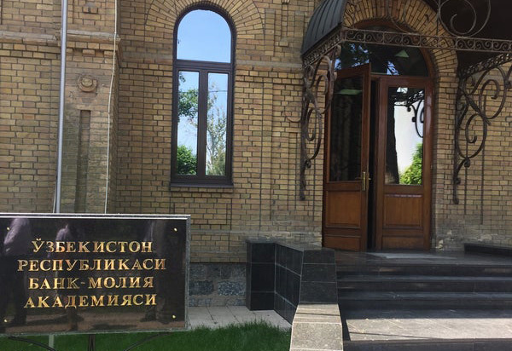
Eng zamonaviy ixtisosliklar bo‘yicha alohida universitet va institutlar, jumladan, Jahon iqtisodiyoti va diplomatiya universiteti, Navoiy konmetallurgiya instituti, Mudofaa vazirligi qoshida Harbiy akademiya, Ichki ishlar vazirligi qoshida Ichki ishlar akademiyasi, Bank-moliya akademiyasi kabi o‘nlab yangi oliy o‘quv yurtlari tashkil etildi.

Slide 4
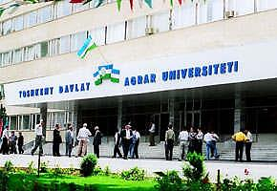
Mamlakat qishloq xo‘jaligi uchun zarur bo‘lgan va zamonaviy bilimlar sohibi bo‘lgan yuqori malakali oliy va o‘rta maxsus ta’lim olgan mutaxassis kadrlarni Toshkent Davlat Agrar universiteti, Andijon, Samarqand Qishloq xo‘jaligi, Qarshi Muhandislik iqtisodiyot, Toshkent Irrigatsiya va qishloq xo‘jaligini mexanizatsiyalash instituti ish boshladi.
Mamlakat viloyatlarida oliy universal ta’limni joriy etishda rivojlangan davlatlar tajribasiga suyanib ish tutildi.

Slide 5

Shuningdek, Mamlakat Prezidentining 2013-yildagi “Yuridik kadrlar tayyorlash tizimini yanada takomillashtirish to‘g‘risida”gi qaroriga muvofiq yuridik institut universitet maqomida qayta tashkil etildi, 2014-yildagi qarori asosida Toshkent davlat stomatologiya instituti ta’sis qilindi.

Slide 6

Malaka oshirish
Malaka oshirish tizimi ham tubdan isloh qilindi. Xalq ta’limi va o‘rta maxsus, kasb-hunar ta’limi muassasalari qatorida oliy ta’lim, tarmoq sohalarida kadrlarning malakasini oshirish va qayta tayyorlash ishlari tamomila yangi bosqichga ko‘tarildi.

Slide 7
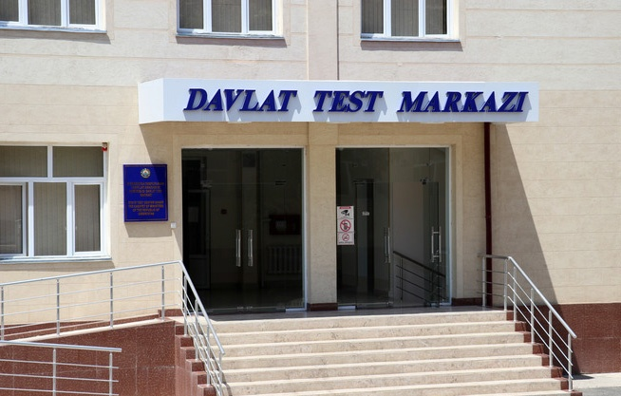
Test tizimi haqida
1992-yil dastlab respublikamizning 6 ta oliy ta’lim muassasasida test sinovi asosida o‘qishga qabul qilish tajribadan o‘tkazilgan edi. 1993-yilda esa 46 ta oliy ta’lim muassasalarining 19 tasida tajriba tariqasida test 77 sinovlari o‘tkazildi.
Test natijalarning e’lon qilinishi. 1994-yil Davlat test markazi tashkil etilib, shu yildan boshlab oliy ta’lim muassasalariga test orqali qabul joriy etildi. 1996-yildan ta’lim olishda kontrakt-shartnoma to‘lovi joriy etildi.

Slide 8

Oliy o‘quv yurtlar haqida
2017-yilga kelib, mamlakatimizda 80 dan ortiq oliy o‘quv yurti, jumladan, 19 ta universitet, 37 ta institutlar, 6 ta akademiya, 1 ta konservatoriya, 1 ta raqs va xoreografiya oliy maktabi, 13 ta OTMlar filiallari, 6 ta xorijiy davlatlar OTMlarining filiallari faoliyat ko‘rsatmoqda.

Slide 9
Oliy ta’limda xalqaro hamkorlik
Kadrlar tayyorlash Milliy dasturining amalga oshirilishi natijasida O‘zbekistonda nisbatan qisqa muddatlarda dunyoning yetakchi davlatlarida ta’lim sohasida erishilgan ilg‘or Toshkent xalqaro Vestminster universiteti.
Turin Politexnika universiteti. yutuqlarni, milliy an’analarni o‘z ichiga olgan prinsip jihatdan yangi modeli tashkil qilindi.

Slide 10
Mustaqillik yillarida oliy ta’lim tizimi
Islohotlar natijasida mamlakatimizda bir qator chet el universitetlarining filiallari ochildi. Jumladan, Buyuk Britaniyaning Xalqaro Vestminster universiteti, Toshkent shahrida M.V. Lomonosov nomidagi Moskva davlat universiteti, I.M. Gubkin nomidagi Rossiya neft va gaz davlat universiteti, Singapur menejmentni rivojlantirish instituti, Italiyaning Turin politexnika universiteti filiallari ish boshladi.
Shuningdek, Toshkentda G.V. Plexanov nomidagi Rossiya iqtisodiyot akademiyasi va Janubiy Koreyaning Inha universiteti filiallari ham o‘zbek yoshlariga o‘z ta’lim sirlarini o‘rgatmoqdalar.

Slide 11

2017-yilgi tub islohotlar
2017-yil 10 yildan ortiq vaqt mobaynidagi tanaffusdan keyin, davlat va jamiyatdagi malakali kadrlarga bo‘lgan ehtiyojlar inobatga olinib, O‘zbekiston Prezidenti Shavkat Mirziyoyev tashabbusi bilan sirtqi ta’lim tizimi tiklandi, maxsus sirtqi ta’lim takomillashtirildi.

Slide 12
2017-yil 16-noyabrda O‘zbekiston Prezidentining “Respublika oliy ta’lim muassasalari bakalavriatiga kirish test sinovlarini o‘tkazish tartibini takomillashtirish to‘g‘risida”gi qarori qabul qilindi.
Unga muvofiq, 2018/2019 o‘quv yilidan boshlab alohida iqtidor talab etiladigan madaniyat,san’at, dizayn, tasviriy va amaliy san’at, musiqiy ta’lim, san’atshunoslik, sport va jismoniy tarbiya sohasidagi ta’lim yo‘nalishlarida test sinovlari bo‘lmaydi.

Slide 13
Savol va topshiriqlar
1. Mustaqillik yillarida qanday yangi oliy o‘quv yurtlari tashkil etildi?
2. Bugungi kunda oliy ta’lim muassasalarining soni qancha? Ularning yildan-yilga ortib borish omillari nimada?
3. Oliy ta’limdan keyingi ta’lim tizimining mustaqillik yillaridagi o‘zgarishlari qanday bo‘ldi?
4. 2017-yil oliy ta’lim tizimida qanday o‘zgarishlar sodir bo‘ldi?
5. Qo‘shimcha adabiyotlardan foydalanib, quyidagi jadvalni to‘ldiring.

